Slide 1
컴파일의 정상화
정찬우, 김현우, 이승준, 이수경

Slide 2
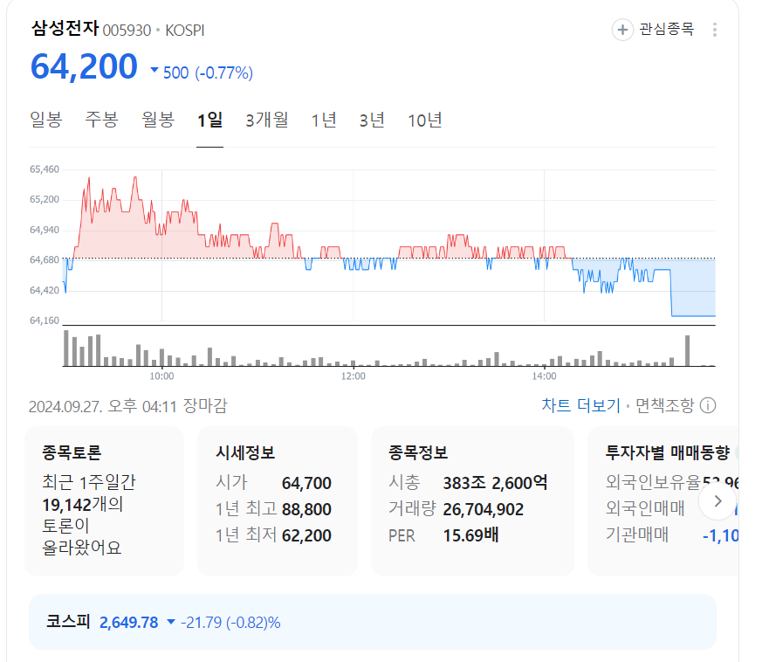
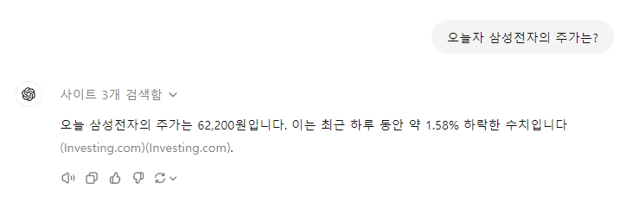
기존 GPT의 한계
최근버전 (GPT 4o)의 gpt는 웹 서칭 기능을 가지고 있음.
하지만 유독 주식 관련 데이터의 정확성이 낮은 점을 파악함

Slide 3
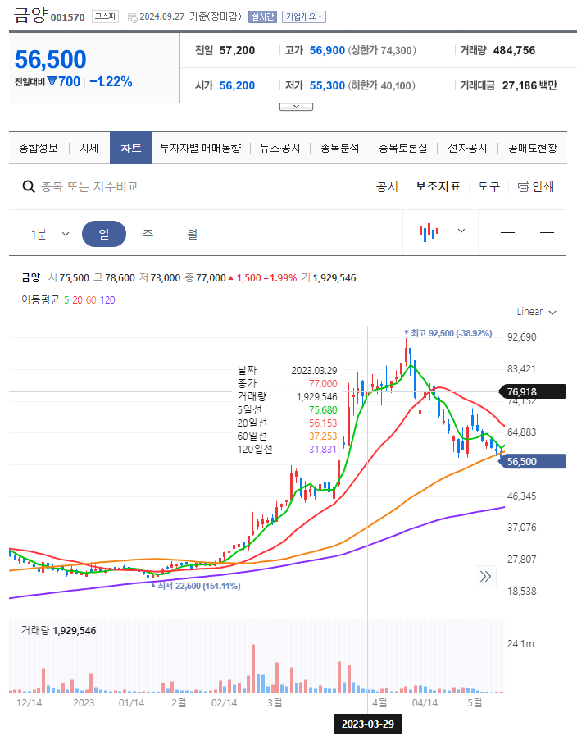
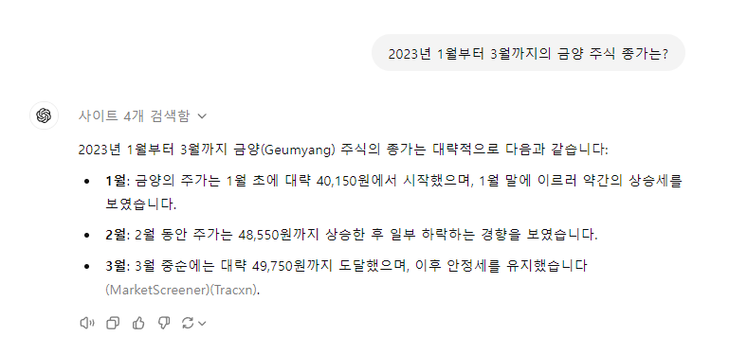
기존 GPT의 한계
특히 대량의 주식 데이터를 필요로 하는 작업에선
오차 범위가 아주 큰 것을 확인할 수 있었음.

Slide 4
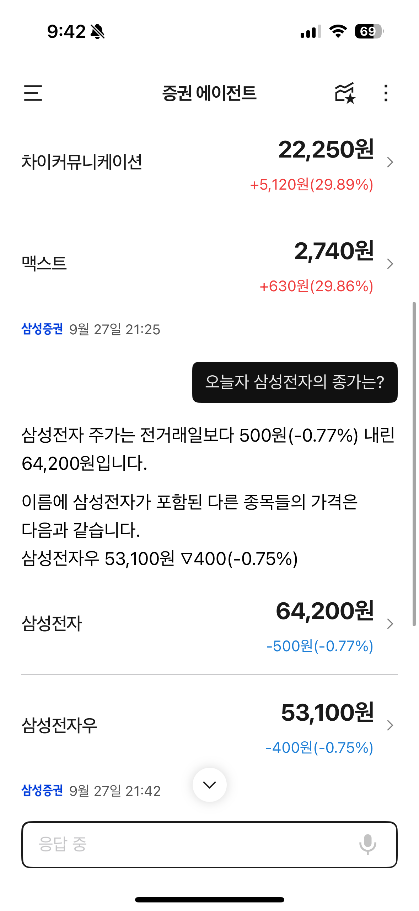
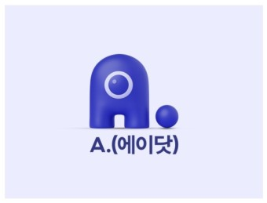
밴치마크 모델
이러한 문제점을 해결하기 위한 기술 : RAG
신뢰성 있는 데이터를 LLM (GPT)에게 직접 주입하여 보다 정확한 결과를 출력하는 기술
에이닷 어플은 삼성증권과 하나증권의 데이터를 사용하여 사용자에게 증권과 관련된 다양한 기능을 지원
(공시, 뉴스, 주식 관련 데이터 등)

Slide 5
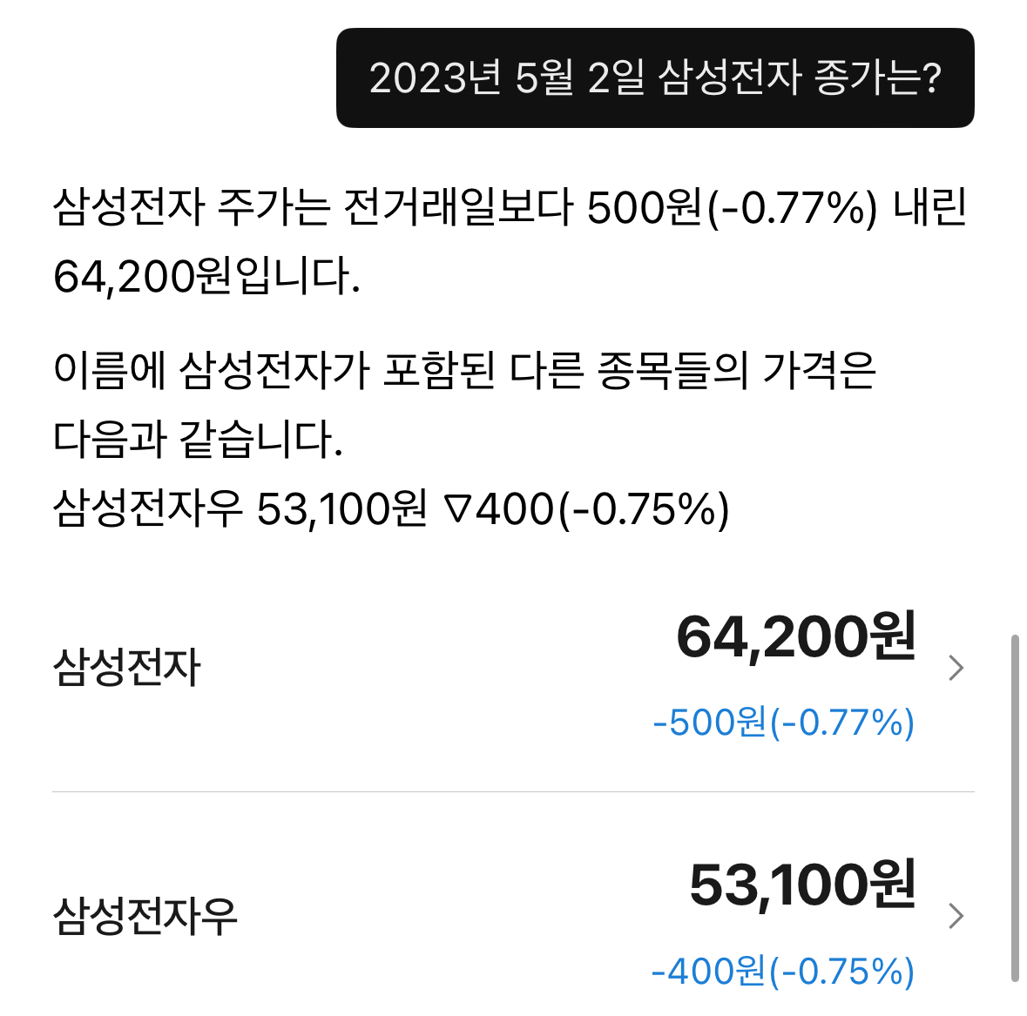
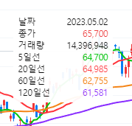
밴치마크 모델의 한계
1. 자연어 해석 과정이 생략된 것으로 추정, 질문에 특정 키워드가 들어가기만 하면 질문의 의도와 상관없이 특정 키워드에 대한 결과를 출력
삼성전자 2023년 5월 2일의 종가를 물어봤지만 [삼성전자, 종가] 키워드에만 반응하여 잘못된 답을 출력함
2. 삼성증권과 하나증권의 데이터만 사용 가능, 각 증권사의 리포트 등을 활용할 수 없음
3. 주식 데이터를 활용하여 주식 세금 계산 등 더욱 다양한 기능을 구현할 수 있음.
오늘 종가

Slide 6
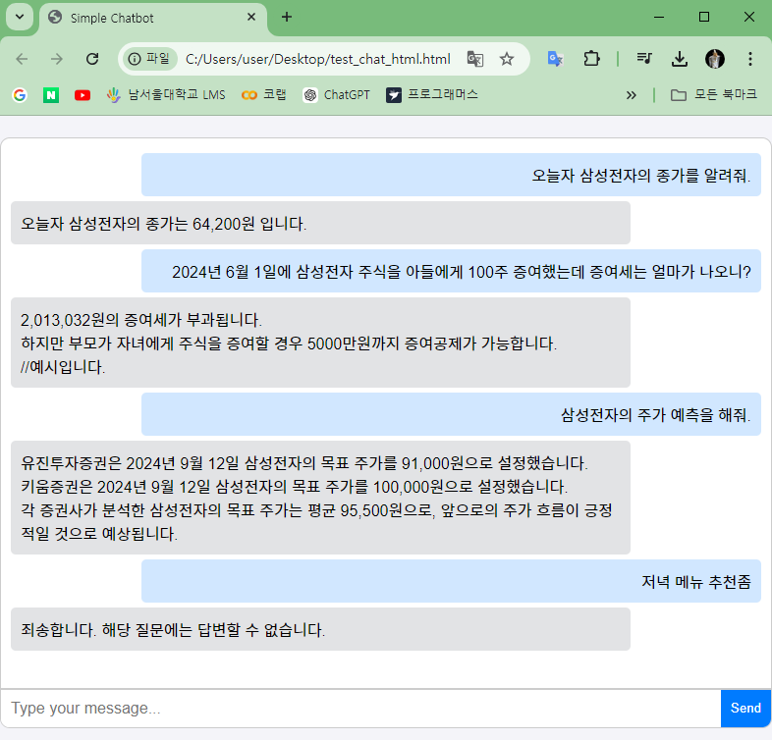
프로젝트 목표
다양한 메이저 증권사 리포트를 근거로 향후 주가의 방향성 예측
요청한 특정 날짜의 주식 데이터를 전달
양도소득세, 배당소득세, 주식증여세 등 세금 계산
+ 주식 데이터를 활용할 수 있는 다양한 기능들
(버핏지수 등 특정 주식 매매 기법에 데이터 대입 등)
+ 시간이 남는다면 위의 질문에 사용된 자료 첨부 기능 구현

Slide 7
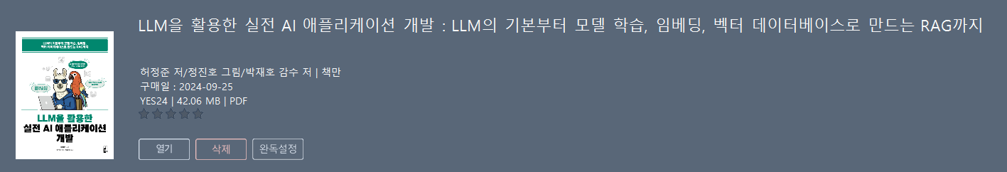

참고자료

Slide 8



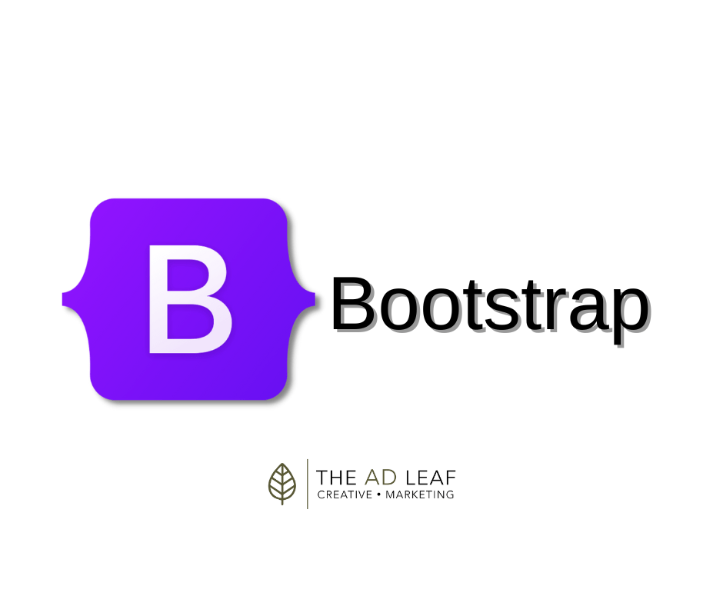



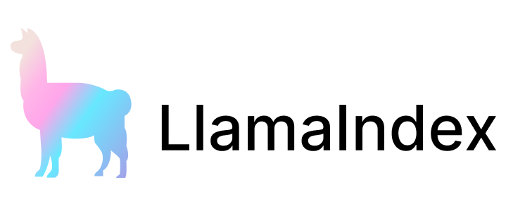

사용 언어/프레임워크/DB

Slide 9
데이터 출처
증권사 리포트 데이터: 네이버페이 증권
주식 데이터: FinanceDataReader 라이브러리, 한국거래소 API
LLM : GPT-4 Turbo

Slide 10




서버 구성도
오라클 클라우드 VCN
퍼블릭 서브넷
프라이빗 서브넷
NAT 게이트웨이
Json 데이터
증권 데이터
증권데이터 DB
웹 크롤러
웹 프로그램
벡터 DB
Json 데이터
원하는 데이터 요청&반환
자연어 데이터
임베딩 데이터
외부 API,
래퍼 라이브러리
사용자 질문 + 관련 데이터
결과 반환
자연어 질문
사용자

Slide 11
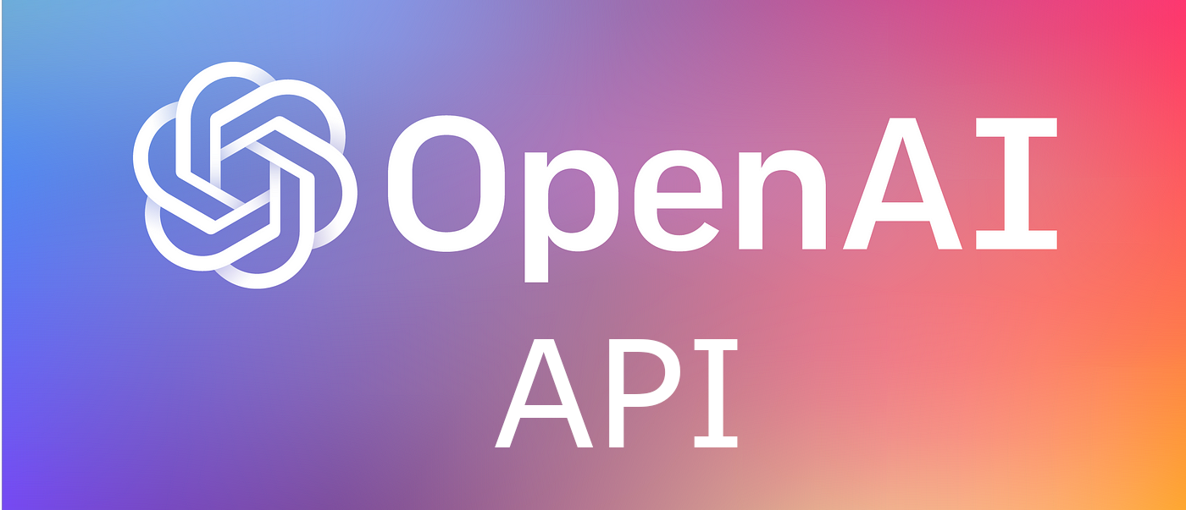
시스템 구성도
.JSON
유명 증권사 10개 지정
데이터 임베딩
웹 크롤링
{
"종목명": ,
"제목": ,
"증권사": ,
"날짜": ,
"내용":
}
미래에셋증권
신한투자증권
하나증권
유안타증권
대신증권
SK증권
삼성증권
키움증권
DS투자증권
한화투자증권

Slide 12

시스템 구성도
질문과 연관된
자료 요청 & 제공
자연어 질문
BERT NLP를 통한 자연어 처리
사용자의 질문
+관련 자료 제공
FinanceDataReader
라이브러리
사용자
답변

